Slide 1
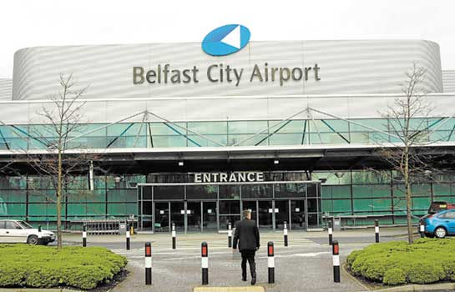
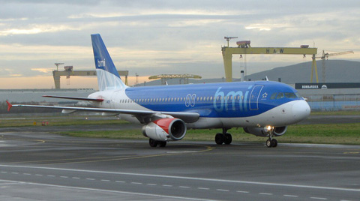

Slide 3
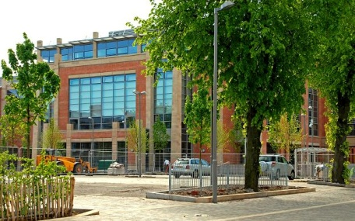

Slide 4
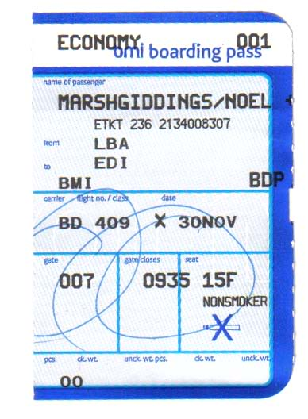
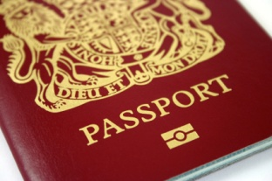
¿Qué día?
¿Qué fecha?
¿Qué hora?
¿Qué número de vuelo?
Tuve que presentar mi pasaporte y mi tarjeta de embarque.

Slide 5
Los días de la semana

Slide 7
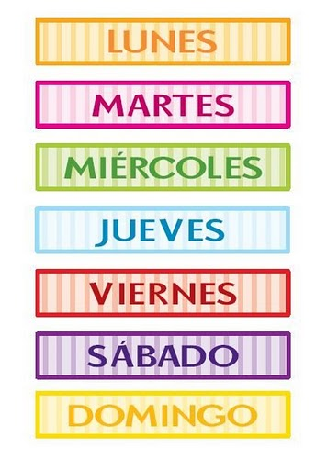

Slide 8
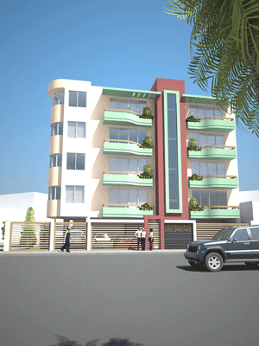
la quinta planta
la cuarta planta
la tercera planta
la segunda planta
la primera planta
la planta baja

Slide 9
¿A qué hora abre? Abre a las 14 horas.
abrirá = it will open
¿A qué hora cierra? cierra a las 18 horas.
cerrará = it will close

Slide 10
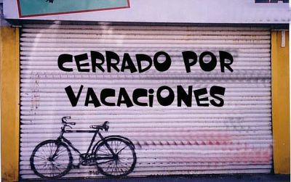

Slide 11
 | Días de la semana | Horario
A
B
C
D
Notes:
A. Abre los lunes hasta los sabados desde las 10 y treinta y cierra a las veinte treinta B. Abre los lunes a los viernes desde las diez hasta las catorce, y de las dieciseis treinta hasta las veinte horas C. Abre por la manana desde las nueve y media hasta las catorce y media
D Abre a las doce y media de la noche hasta las cinco y media de la manana.

Slide 12
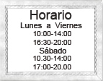
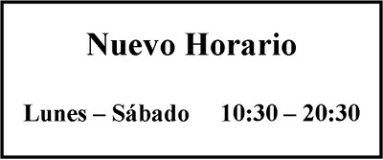
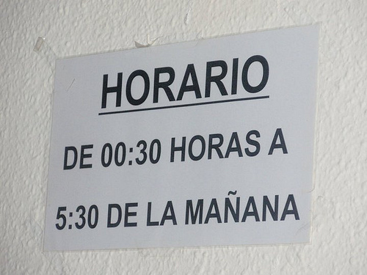
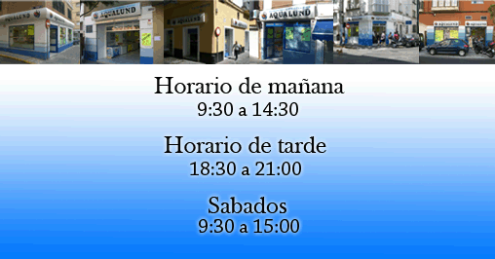
A
B
C
D
Notes:
A. Abre los lunes hasta los sabados desde las 10 y treinta y cierra a las veinte treinta B. Abre los lunes a los viernes desde las diez hasta las catorce, y de las dieciseis treinta hasta las veinte horas C. Abre por la manana desde las nueve y media hasta las catorce y media
D Abre a las doce y media de la noche hasta las cinco y media de la manana.

